Slide 1
PARAMETER-EFFICIENT FINE-TUNING · E2E NLG
S-LoRA
Viết lại lớp tuyến tính thành một nhân tử vuông — ràng buộc cập nhật vào row space của trọng số gốc
Hiep Nguyen · Qwen2.5-1.5B · k_proj + v_proj · 26 run độc lập

Slide 2
VẤN ĐỀ
Adapter trả tiền cho cả hai chiều của ma trận
—
LoRA cộng thêm ΔW = BA, tốn r(n+m) tham số — tỉ lệ với cả hai chiều của lớp mà nó adapt.
—
Kiến trúc hiện đại đầy ma trận lệch. Grouped-query attention nén k/v: Qwen2.5-1.5B có k_proj 256×1536, tỉ lệ khung hình a = 6; Falcon-7B lên tới a = 71.
—
Trả tiền cho chiều dài là trả cho capacity lớp không có. Với a = 6, ba phần tư ngân sách adapter đổ vào chiều 1536.
—
Thu nhỏ đối tượng được adapt thì vướng chuyện khác: nó phải còn mang thông tin pretrained, nếu không thì DoRA, PiSSA — những phương pháp khai thác cấu trúc pretrained — không có gì để bám vào.

Slide 3
Ý TƯỞNG
Không cộng thêm — viết lại lớp
Một phép phân rã chính xác, không xấp xỉ, không mất mát.
1
2
3
Tách khối
Giải
Nhân tử
Cắt W thành khối chữ nhật W₁ và khối vuông W₂ (k×k, k = min(n,m)).
Khối chữ nhật được xác định hoàn toàn bởi khối vuông: giải W₂·W̄ = W₁ ra W̄ = W₂⁻¹W₁.
Lớp trở thành (ma trận vuông) × (phần cố định có khối identity). Đóng băng W̄, chỉ train W₂.
Kết quả: đối tượng được train là một ma trận vuông k×k vẫn mang giá trị pretrained — nên cả bộ công cụ adapter vẫn dùng được trên nó, mà rẻ hơn theo hệ số (1+a)/2.

Slide 4
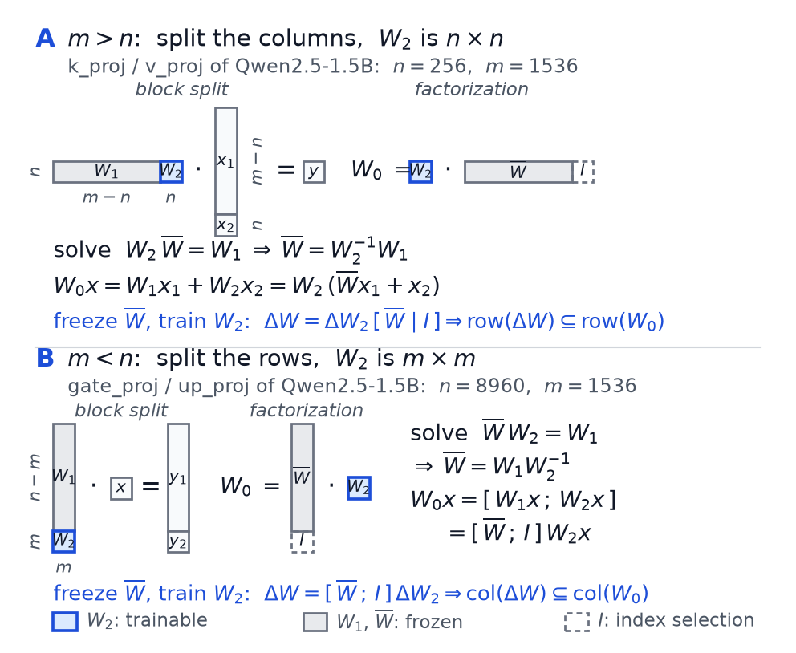
PHƯƠNG PHÁP
Hai trường hợp: tách cột và tách hàng

Slide 5
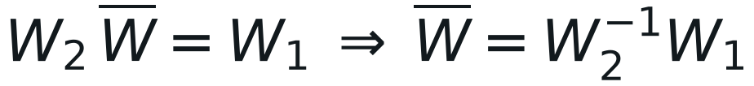
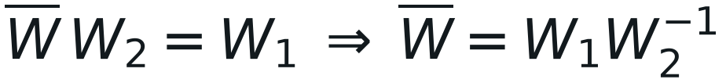


PHƯƠNG PHÁP
Công thức
W x = y với W: n×m, x: m×1, y: n×1.
m > n · tách cột, W₂ vuông n×n
m < n · tách hàng, W₂ vuông m×m
Cả hai: đóng băng W̄, chỉ train W₂. Ràng buộc là tính chất của cách tham số hoá, đúng với mọi ΔW₂ — không phụ thuộc optimizer.

Slide 6
PHƯƠNG PHÁP
Bốn thứ không mất gì
Đây là chỗ khác với các phương pháp cắt cụt theo phổ.
Chính xác
Tham số
FLOP
Inference
Không phải xấp xỉ.
Sai số tương đối 6.6×10⁻¹⁵ ở float64.
k·max(n,m) = n·m.
Đúng bằng trọng số gốc, từng byte.
n(m−n) + n² = nm.
Khối identity là phép chọn chỉ số, không phải matmul.
Gộp lại thành một ma trận sau train.
Đo được: 131 ms so với 132 ms — trong nhiễu đo.
Đổi lại: cập nhật bị giam trong một không gian con k chiều của không gian max(n,m) chiều. Một ΔW không liên quan gì tới W₀ chỉ giữ được 1/a = 0.167 chuẩn Frobenius bình phương — nên ràng buộc này không hề tầm thường, và câu hỏi thực nghiệm là nó lọc nhiễu nhiều hơn hay cắt capacity nhiều hơn.

Slide 7
PHÂN TÍCH
Ràng buộc này thực chất là gì
—
S-LoRA rank r = LoRA rank r bị hạn chế. Đặt adapter lên W₂ rồi khai triển ra: ΔW = (α/r)·B·(A·P). Vẫn là cập nhật hạng r, nhưng down-projection A·P bị giam trong row space của W₀.
—
Nên baseline sắc nhất là LoRA-FA. Câu hỏi rút gọn thành: A lấy từ row space của W₀ có hơn A ngẫu nhiên đóng băng không? Chưa chạy — đây là baseline còn thiếu quan trọng nhất.
—
Về gradient, đây là GD có preconditioner cố định. ΔW = −η·(∂L/∂W)·(PᵀP), với PᵀP nửa xác định dương, hạng k, ảnh đúng bằng row(W₀). Cơ sở trực chuẩn cho PᵀP = VVᵀ (phép chiếu thuần); cơ sở pivoted-QR vừa chiếu vừa co giãn.
Chưa đo: ρ = ‖ΔW·VVᵀ‖²/‖ΔW‖² trên một lần fine-tune tự do. ρ ≈ 0.167 nghĩa là ràng buộc vứt đi phần lớn cập nhật hữu ích; ρ > 0.9 nghĩa là nó có cơ sở.

Slide 8
KẾ TOÁN THAM SỐ
Rẻ hơn bao nhiêu, và ở đâu thì không rẻ hơn
k = min(n,m), a = max(n,m)/k. Với k_proj/v_proj của Qwen: k = 256, a = 6.
Adapter | trên W₀ | trên W₂ | tiết kiệm | a = 6
full fine-tuning | a·k² | k² | a | 6.0×
LoRA rank r | r·k(1+a) | 2rk | (1+a)/2 | 3.5×
DoRA rank r | r·k(1+a)+max(n,m) | 2rk+k | (1+a)/2 | 3.5×
LoRA-XS rank r | r² | r² | 1 | 1.0×
PMSS rank r | r² | r² | 1 | 1.0×
Nói thẳng chỗ không áp dụng.
LoRA-XS và PMSS có chi phí độc lập kích thước lớp — thu nhỏ ma trận được adapt không giúp gì cho chúng. Trích (1+a)/2 để so với hai phương pháp đó là sai, và reviewer sẽ bắt ngay.

Slide 9
THỰC NGHIỆM
Thiết lập
model
Qwen/Qwen2.5-1.5B — 28 lớp, d=1536, 12 head, 2 KV head, ffn=8960
targets
self_attn.k_proj, self_attn.v_proj — W là 256×1536, a = 6
dữ liệu
E2E NLG — 42,061 train / 4,672 val / 630 MR test
train
5 epoch, batch 8, AdamW lr 2e-4, linear + 500 warmup, label smoothing 0.1, weight decay 0.01
chọn epoch
theo val loss, không smoothing
sinh câu
beam 10, length penalty 0.9, no_repeat_ngram 4
môi trường
NVIDIA A10 · torch 2.7.0 · transformers 5.15.1 · fp32 + TF32
Tái lập được từng bit. Chạy lại cùng seed trên cùng loại GPU cho kết quả giống hệt — đã kiểm chứng bằng hai lần chạy độc lập, ba máy A10 chung driver và phiên bản thư viện đã ghim.

Slide 10
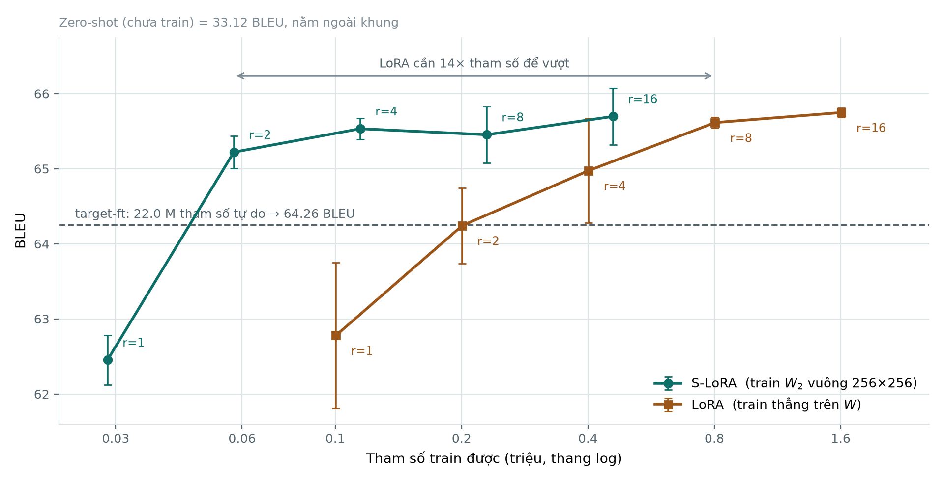
KẾT QUẢ
Đường Pareto: chất lượng theo ngân sách
S-LoRA chạm 65.22 BLEU ở 0.057 M. LoRA cần 0.803 M — nhiều hơn 14 lần — mới vượt qua (65.61). Hai đường hội tụ quanh 65.7 khi ngân sách đủ lớn.

Slide 11
KẾT QUẢ
Chất lượng theo rank
Trung bình ± độ lệch chuẩn qua các seed.
method | r | params (M) | n | BLEU | ROUGE-L | val loss
S-LoRA | 1 | 0.029 | 2 | 62.45 ± 0.33 | 65.03 ± 0.62 | 1.1925
S-LoRA | 2 | 0.057 | 2 | 65.22 ± 0.22 | 67.41 ± 0.15 | 1.1623
S-LoRA | 4 | 0.115 | 3 | 65.53 ± 0.14 | 67.98 ± 0.20 | 1.1441
S-LoRA | 8 | 0.229 | 3 | 65.45 ± 0.38 | 68.08 ± 0.31 | 1.1341
S-LoRA | 16 | 0.459 | 2 | 65.70 ± 0.38 | 68.09 ± 0.25 | 1.1273
LoRA | 1 | 0.100 | 2 | 62.78 ± 0.97 | 65.26 ± 0.43 | 1.1928
LoRA | 2 | 0.201 | 2 | 64.24 ± 0.50 | 66.63 ± 0.60 | 1.1624
LoRA | 4 | 0.401 | 3 | 64.98 ± 0.70 | 67.44 ± 0.48 | 1.1452
LoRA | 8 | 0.803 | 3 | 65.61 ± 0.07 | 68.27 ± 0.42 | 1.1307
LoRA | 16 | 1.606 | 2 | 65.75 ± 0.06 | 67.99 ± 0.09 | 1.1235

Slide 12
KẾT QUẢ
So ở cùng ngân sách, không phải cùng rank
Ở cùng rank, LoRA được nhiều hơn 3.5× tham số — so như vậy là so sai.
S-LoRA | BLEU | LoRA | BLEU | chênh | ý nghĩa
r=2 0.057M | 65.22 | r=1 0.100M | 62.78 | +2.44 | 2.4σ
r=4 0.115M | 65.53 | r=1 0.100M | 62.78 | +2.75 | 2.8σ
r=8 0.229M | 65.45 | r=2 0.201M | 64.24 | +1.21 | 1.9σ
r=16 0.459M | 65.70 | r=4 0.401M | 64.98 | +0.72 | 0.9σ
Lợi thế giảm dần theo ngân sách. Từ 4.0σ ở 0.1 M xuống 1.3σ ở 0.4 M, rồi biến mất. Ở rank 1 thì S-LoRA còn thua: 62.45 so với 62.78 — ít hơn 3.5× tham số nhưng một hướng duy nhất là quá ít để làm việc. Đây là công cụ cho chế độ ngân sách thấp, không phải hàng thay thế phổ quát.

Slide 13
KẾT QUẢ
Sàn dưới và trần trên
Cái gọi là trần trên lại kém hơn.
cấu hình | params (M) | BLEU | ROUGE-L | ghi chú
zero-shot | 0.000 | 33.12 | 41.89 | model gốc, chưa train
S-LoRA r=2 | 0.057 | 65.22 | 67.41 | điểm vận hành rẻ nhất còn giữ chất lượng
target-ft | 22.034 | 64.26 | 67.19 | train tự do chính k_proj + v_proj
target-ft train tự do 22.0 M tham số nhưng chỉ được 64.26 BLEU — thấp hơn S-LoRA r=2 với 0.057 M, tức ít hơn 384 lần.
Nó có val loss tốt nhất bảng (1.1107) nhưng overfit rõ: khoảng cách train/val nới từ +0.073 lên +0.277 và val chạm đáy ngay epoch 2. Lưu ý lr của nó là 5e-5 và chưa được tune — đừng bán con số này mạnh hơn mức nó chịu được.

Slide 14
CHI PHÍ
Train chậm hơn 2%, inference bằng nhau
Độ trễ đo trên batch cố định 8×128, trung vị 20 lần, có sync CUDA.
 | S-LoRA | LoRA | chênh
phân rã một lần (s) | 8.2 | 1.7 | một lần, lúc dựng model
train (it/s) | 6.12 | 6.25 | −2%
fwd+bwd (ms) | 320 | 314 | +2%
VRAM đỉnh (GB) | 11.56 | 11.67 | −0.9%
fwd sau khi gộp (ms) | 131 | 132 | trong nhiễu đo
Sau khi gộp, hai bên bằng nhau. Chi phí duy nhất của S-LoRA nằm ở lúc train, cộng một lần phân rã khoảng 10 giây. Deploy không phải trả gì.

Slide 15
TRUNG THỰC
Những gì còn thiếu
—
Baseline PMSS — chưa chạy. Paper gần nhất: cũng pivoted QR chọn hàng/cột của W₀, cũng ràng buộc vào không gian con sinh bởi chúng. Khác biệt là họ ép cả hai phía, ta ép một phía. Không có baseline này thì không qua được vòng novelty.
—
Một model, một benchmark. Chỉ E2E NLG trên Qwen2.5-1.5B. Cần DART hoặc WebNLG.
—
Một hướng ma trận. k_proj/v_proj đều béo ngang. Nhánh cao dọc (gate_proj, up_proj) chưa kiểm chứng.
—
Phủ 1.4% model. k_proj+v_proj chỉ chiếm 22.0 M trên 1,543.7 M trọng số. Ma trận vuông (q_proj, o_proj) không phân rã được.
—
BLEU tự implement, n=2 ở r=1, 2, 16. Số cho paper phải chạy e2e-metrics chính thức; chỉ r=4 và r=8 có đủ 3 seed.

Slide 16
KẾT LUẬN
Tóm lại
—
Phân rã chính xác, bảo toàn tham số và FLOP, gộp lại được. Đối tượng train là ma trận vuông k×k vẫn mang giá trị pretrained.
—
Ở ngân sách thấp, ràng buộc hoạt động như regularizer. 65.22 BLEU với 0.057 M — vượt cả train tự do 22.0 M (64.26), và LoRA cần 14× tham số mới theo kịp.
—
Lợi thế biến mất ở ngân sách lớn và đảo chiều ở rank 1. Trình bày nó đúng như vậy: một công cụ cho chế độ ngân sách thấp.
Bước tiếp theo: chạy PMSS và LoRA-FA · đo ρ trên target-ft · thêm DART/WebNLG · kiểm chứng nhánh cao dọc · chốt lại tên (S-LoRA đã bị Sheng et al., MLSys 2024 dùng cho hệ phục vụ adapter).

